Slide 1

BÀI GIẢNG CƠ SỞ HỆ THỐNG THÔNG TIN CHƯƠNG 0. GIỚI THIỆU MÔN HỌC
PGS. TS. HÀ QUANG THỤY
TRƯỜNG ĐẠI HỌC CÔNG NGHỆ
ĐẠI HỌC QUỐC GIA HÀ NỘI
HÀ NỘI 01-2021

Slide 2
Nội dung
Giới thiệu chung về ngành HTTT
Bộ môn HTTT và Phòng Thí nghiệm Khoa học dữ liệu & Công nghệ Tri thức
Môn học CSHTTT và các nội dung chính
Tổ chức thực hiện năm học 2018-2019

Slide 3
giới thiệu chung VỀ NGÀNH hệ thống thông tin
March 23, 2021

Slide 4
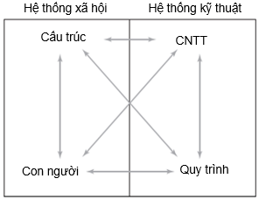
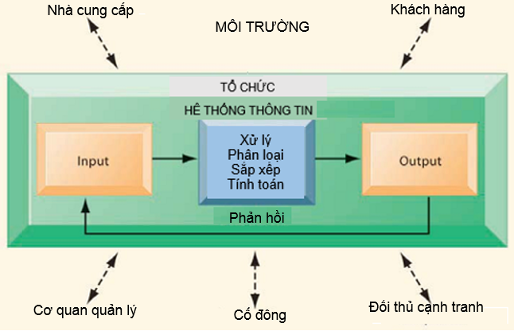
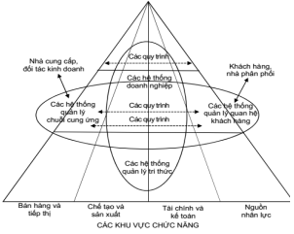
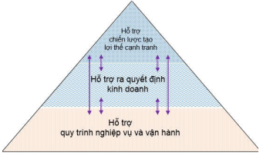
Hệ thống thông tin và vai trò
Cung cấp thông tin chính xác tới đúng người, đúng thời điểm hỗ trợ ra quyết định

Slide 5
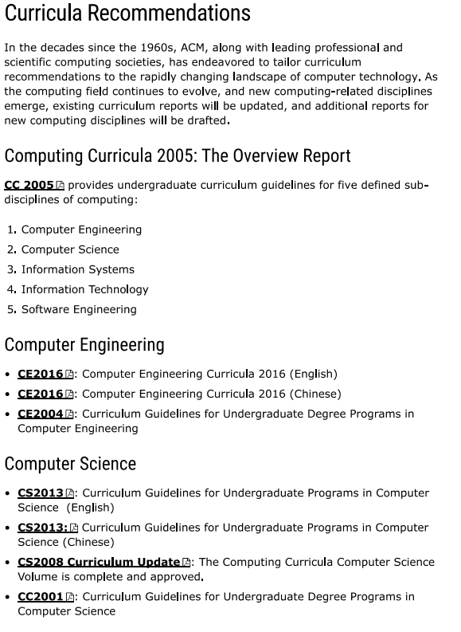
Ngành đào tạo CNTT thế giới: ACM & AIS & IEEE-CS
http://www.acm.org/education/curricula-recommendations

Slide 6

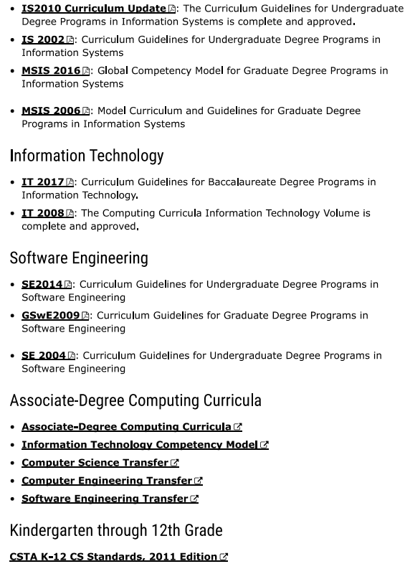
Ngành đào tạo CNTT thế giới: HTTT, CNTT và khác
http://www.acm.org/education/curricula-recommendations

Slide 7
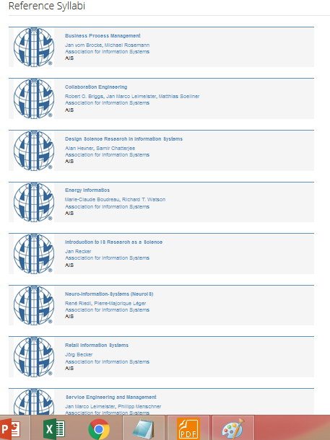
Hiệp hội HTTT thế giới: AIS http://aisnet.org/
http://eduglopedia.org/syllabus/all

Slide 8
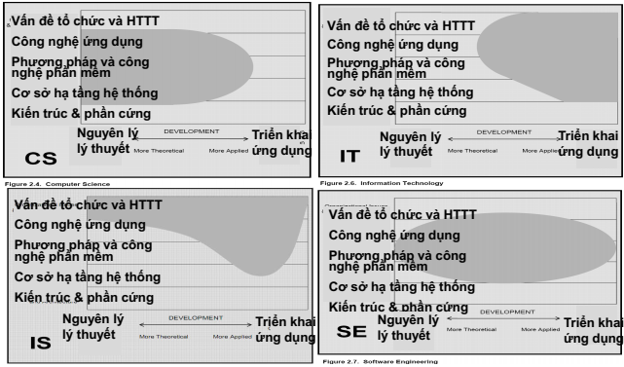
Các ngành đào tạo ACM & AIS & IEEE-CS
KHOA HỌC MÁY TÍNH
CÔNG NGHỆ THÔNG TIN
HỆ THỐNG THÔNG TIN
KỸ NGHỆ PHẦN MỀM
Computing Curricula 2005: The Overview Report covering undergraduate degree programs in Computer Engineering, Computer Science, Information Systems, Information Technology, Software Engineering, The Association for Computing Machinery (ACM), The Association for Information Systems (AIS), The Computer Society (IEEE-CS), 2006.

Slide 9
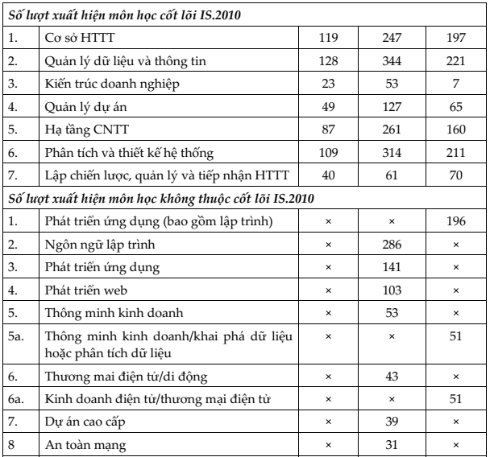
Về triển khai CTĐT HTTT thế giới
Ba khảo sát hàng trăm CTĐT HTTT ở Mỹ
Về tên môn học: CTĐT HTTT Trường ĐHCN là phù hợp
Ngôn ngữ lập trình và phát triển ứng dụng: phổ biến → tăng cường
T/minh kinh doanh, phân tích dữ liệu, khai phá dữ liệu → nâng cao

Slide 10
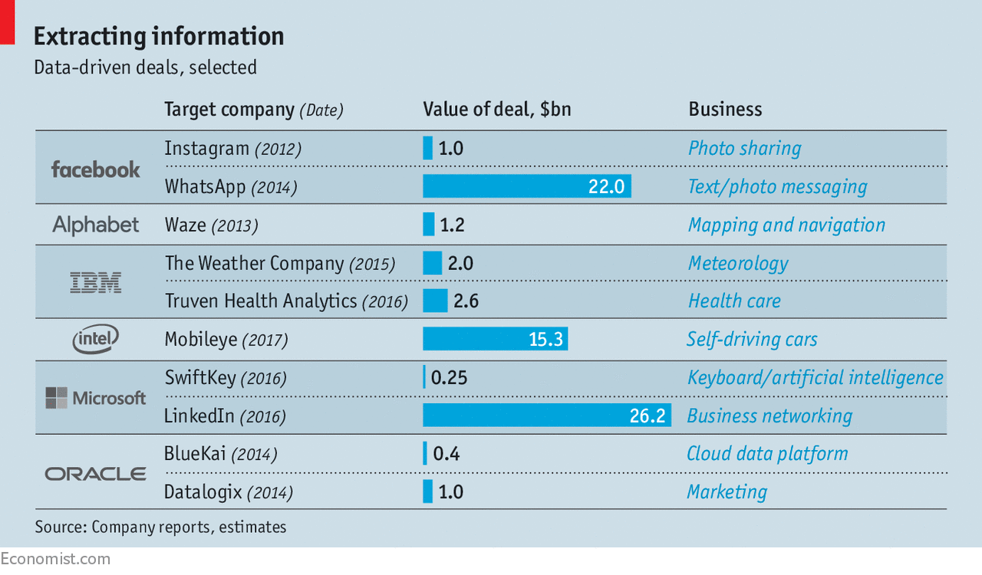
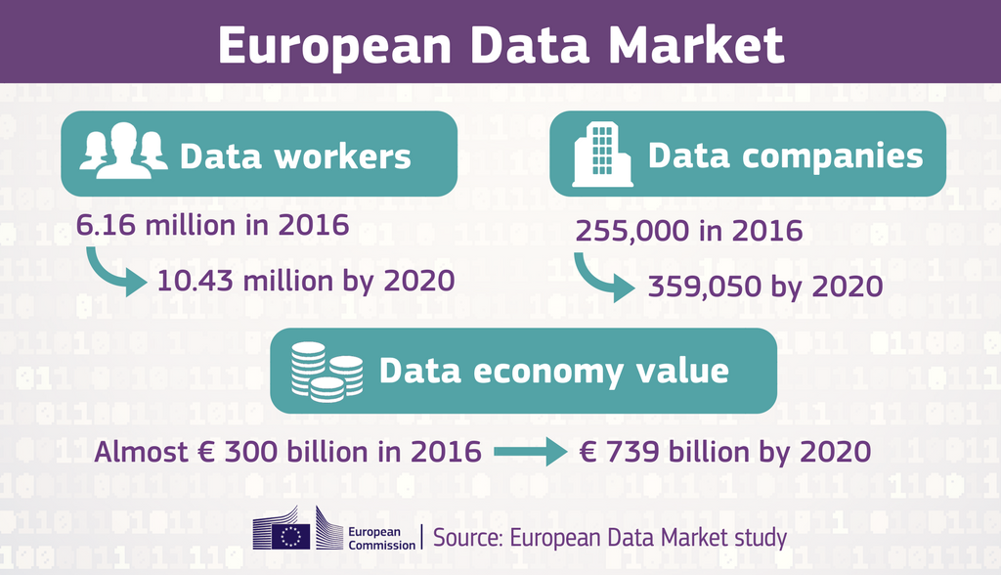
Điểm nhấn CTĐT: Nhu cầu phân tích dữ liệu
Thương vụ dữ liệu tỷ USD
Thị trường dữ liệu châu Âu: tăng trường nhanh đạt 4% GDP năm 2020

Slide 11
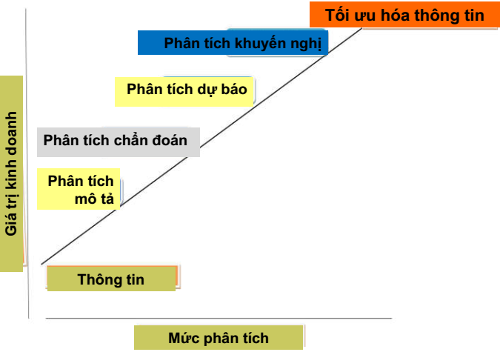
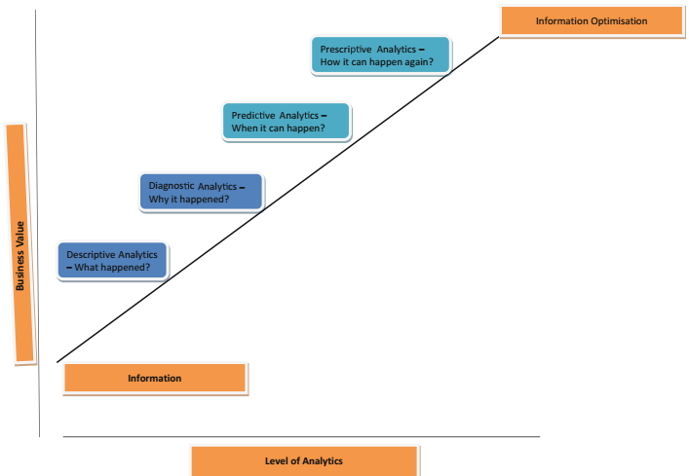
Định hướng CTĐT: phân tích kinh doanh
Tối ưu hóa thông tin
Phân tích khuyến nghị
Làm gì khi nó xảy ra một lần nữa?
Phân tích dự báo
Khi nào nó sẽ xảy ra?
PHÂN LỚP
Phân tích chẩn đoán
Vì sao điều đó xảy ra?
KHAI PHÁ LUẬT KẾT HỢP
PHÂN CỤM
Giá trị kinh doanh
Phân tích mô tả
Điều gì đã xảy ra?
Hiểu sâu sắc thị trường và khách hàng,
Hiểu vận hành nội bộ và nhân viên,
Hiểu giá trị dữ liệu
Thông tin

Slide 12
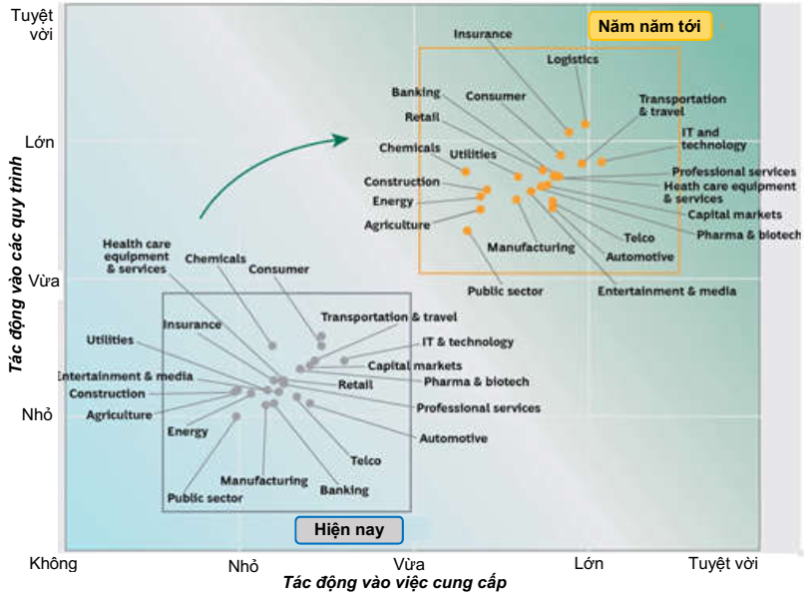
Nhu cầu Trí tuệ nhân tạo phân tích kinh doanh
SIFT đánh giá: Ở Việt Nam, nhiều ngân hàng, doanh nghiệp khác đã hình thành nhu cầu phân tích mô tả
www.sift-ag.com

Slide 13

Công việc HTTT
[Mandviwalla1315] Munir Mandviwalla, Crystal Harold, Paul Pavlou, Tony Petrucci. 2013 Information Systems Job Index, Munir Mandviwalla, Crystal Harold, David Yastremsky et al. 2015 Information Systems Job Index, The AIS and Temple University (Fox School of Business)
http://ibit.temple.edu/wp-content/uploads/2013/10/AISTempleFoxSchool_2013ISJobIndex.pdf và https://ibit.temple.edu/isjobindex2015/files/dlm_uploads/2016/08/ISJobIndex.pdf

Slide 14
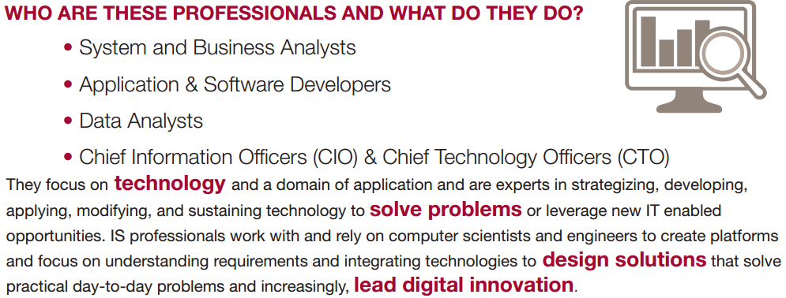

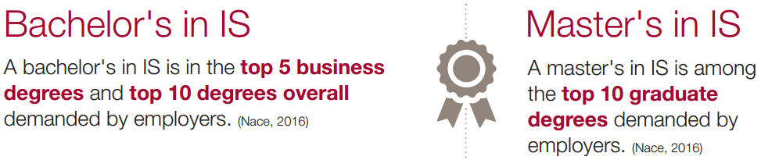
Chuyên nghiệp HTTT là ai và họ làm công việc gì?
[Mandviwalla1315]: trên 1600 trả lời từ hơn 30 ĐH ở Mỹ

Slide 15
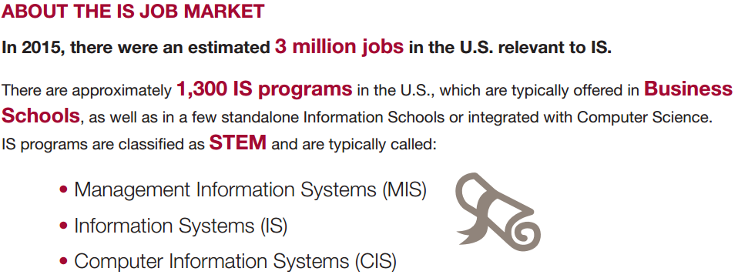
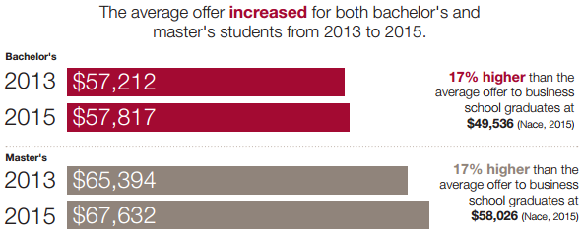
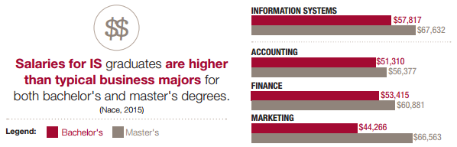
Đào tạo HTTT
[Mandviwalla1315]

Slide 16
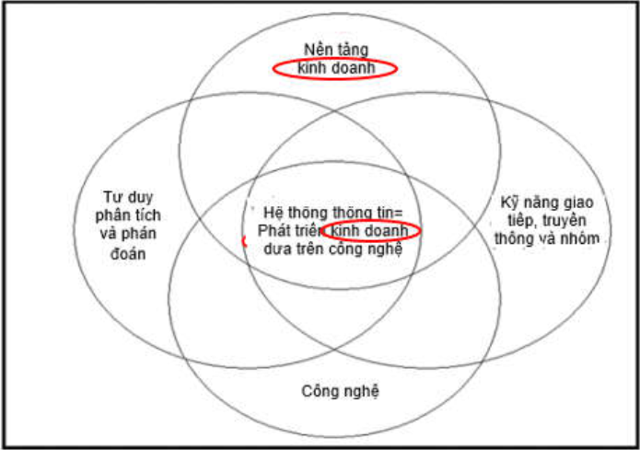
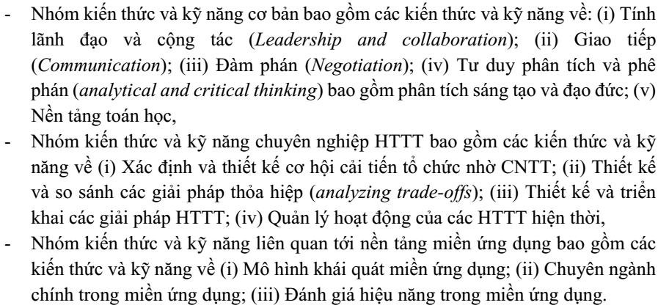
Kiến thức và kỹ năng HTTT

Slide 17
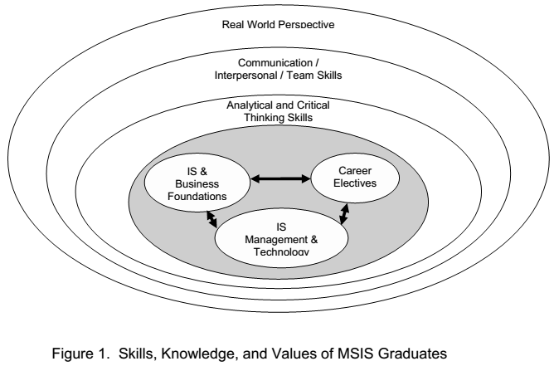
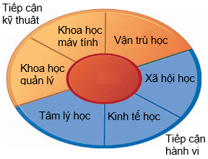
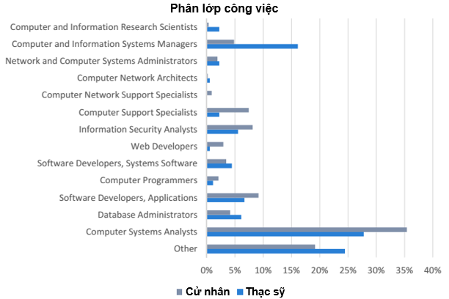
Kiến thức, kỹ năng và lĩnh vực liên quan
Các lĩnh vực liên quan tới HTTT hiện đại [Laudon14]
http://aisnet.org/Page/ISJobIndex
ACM&AIS: MSIS 2006
http://ibit.temple.edu/wp-content/uploads/2013/10/AISTempleFoxSchool_2013ISJobIndex.pdf

Slide 18
BỘ MÔN hệ thống thông tin và PHÒNG THÍ NGHIỆM KHOA HỌC DỮ LIỆU VÀ CÔNG NGHỆ TRI THỨC: Môi trường nghiên cứu- sáng tạo tới sinh viên
March 23, 2021

Slide 19
Bộ môn HTTT + Phòng TN DS&KTLab
Cơ hữu
6 PGS. TS.: Hà Quang Thụy (KN), Nguyễn Hải Châu (nguyên CNBM), Nguyễn Hà Nam, Nguyễn Ngọc Hoá (CNBM), Nguyễn Trí Thành, Phan Xuân Hiếu (P CNK)
7 (+3) TS.: Bùi Quang Hưng, Trần Trọng Hiếu, Nguyễn Thị Hậu (PCNBM), Trần Mai Vũ, Lê Hồng Hải, Dư Phương Hạnh, Lê Đức Trọng (3 TS ở nước ngoài: Nguyễn Thanh Sơn (Singapore) Vũ Tiến Thành (Úc), Trần Nam Khánh (Amazon, Đức))
8 ThS/NCS TS: Vũ Bá Duy, Phạm Cẩm Ngọc (NCS, Thụy Sỹ), Lê Hoàng Quỳnh (NCS), Phạm Hải Đăng, Vương Thị Hải Yến, Vương Thị Hồng, Nguyễn Thị Cẩm Vân, Phạm Thị Quỳnh Trang, Cấn Duy Cát.
3 Cử nhân: Nguyễn Thị Thu Trang
Giảng viên kiêm nhiệm
TS. Nguyễn Tuệ: Chủ nhiệm BM đầu tiên,
PGS. TS. Đỗ Văn Thành, Bộ KH-ĐT
PGS. TSKH. Nguyễn Hùng Sơn, ĐH Warsawa, Ba Lan
PGS. TSKH. Nguyễn Anh Linh, ĐH Warsawa, Ba Lan
GS. TSKH. Đỗ Văn Tiến, ĐHQLvà CN Budapest, Hungaria
PGS. TS. Nguyễn Cẩm Tú, ĐH Nam Kinh, Trung Quốc
TS. Nguyễn Việt Cường, Viện JAIST, Nhật Bản …

Slide 20
Các hướng nghiên cứu chủ yếu
Khoa học dữ liệu và Công nghệ Tri thức (Text/Web/Social Media/Process Mining), Phân tích kinh doanh
An toàn, an ninh thông tin
CSDL và kho dữ liệu: Hệ thống thông tin địa lý (Geographical Information Systems – GIS), Trực quan hóa dữ liệu (Data Visualization), Tích hợp dữ liệu (Data Integration), Hệ thống tính toán hướng dữ liệu (Data-incentive Computing Systems)
Tích hợp hệ thống thông minh (Smart System Integration), Tính toán hướng dịch vụ (Service Oriented Computing), Hệ thống dựa trên ngữ cảnh (Context-based Systems), Khoa học dịch vụ (Service Science)
Môi trường nghiên cứu: Sinh viên làm NCKH và khóa luận theo các chủ đề nghiên cứu và triển khai thời sự

Slide 21
Môn học Cơ sơ httt: các nội dung chính
March 23, 2021

Slide 22
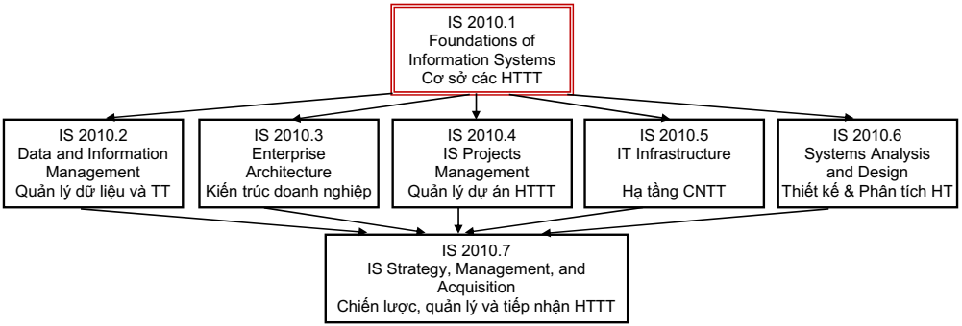
Bảy môn học cốt lõi về HTTT
Các môn học lựa chọn ví dụ
Phát triển ứng dụng : Application Development
Quản lý quy trình kinh doanh : Business Process Management
Hệ thống doanh nghiệp : Enterprise Systems
Giới thiệu tương tác người – máy : Introduction to Human-Computer Interaction
Kiểm toán và kiểm soát CNTT : IT Audit and Controls
Đổi mới HTTT và Công nghệ mới : IS Innovation and New Technologies
An toàn CNTT và Quản lý rủi ro : IT Security and Risk Management

Slide 23
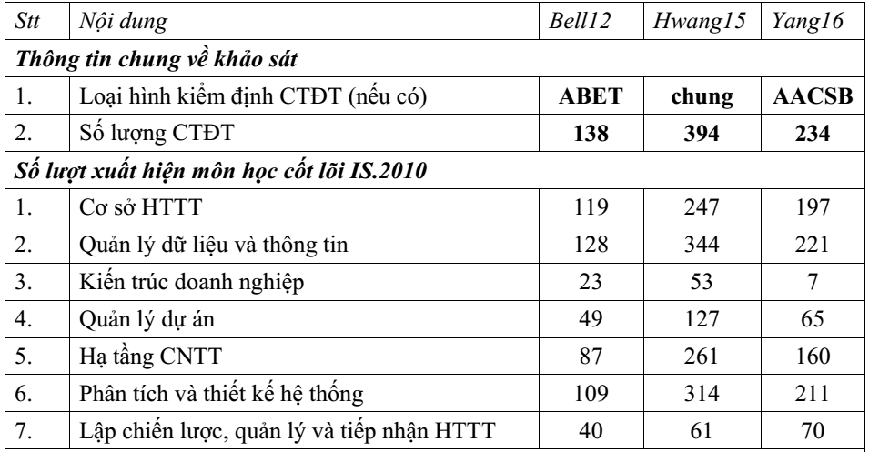
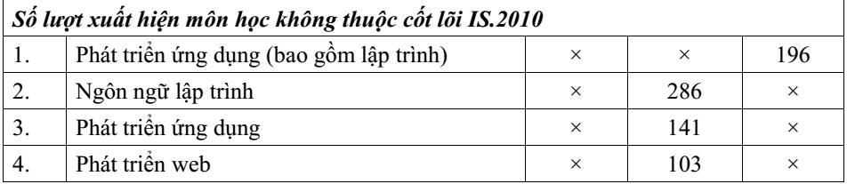
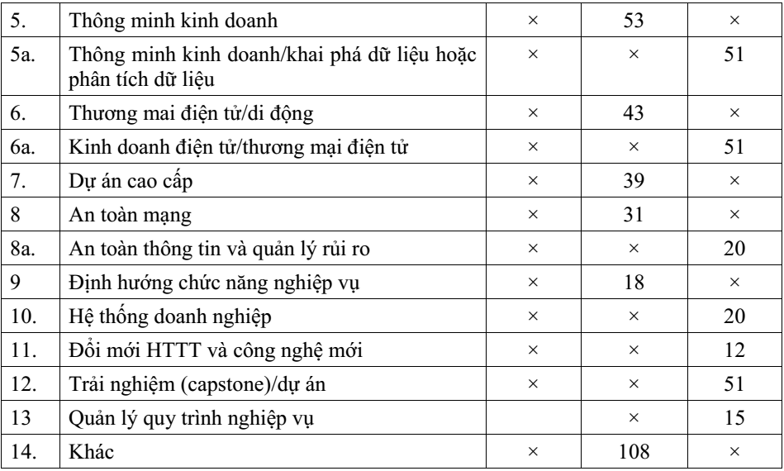
Thực thi hướng dẫn tại nước Mỹ

Slide 24
Mục tiêu môn học Cơ sở HTTT
Giúp sinh viên
Hiểu cách thức và lý do tại sao các HTTT được sử dụng ngày nay.
Giải thích về các thành phần công nghệ, con người và tổ chức của các HTTT.
Hiểu về toàn cầu hóa và vai trò của các HTTT trong toàn cầu hóa.
Hiểu cách thức các doanh nghiệp sử dụng các HTTT để có lợi thế cạnh tranh đáp ứng nhu cầu cạnh tranh.
Hiểu giá trị của các khoản đầu tư HTTT cũng như học được cách xây dựng trường hợp kinh doanh cho một HTTT mới, bao gồm ước tính cả chi phí và lợi ích.
Biết các thành phần chính của cơ sở hạ tầng HTTT
Giảm thiểu rủi ro cũng như lập kế hoạch và khắc phục sau thảm họa.

Slide 25
Mục tiêu môn học Cơ sở HTTT
Hiểu cách các HTTT tạo các hình thức thương mại mới giữa các cá nhân, tổ chức và chính phủ.
Nhận thức được các công nghệ mới nổi tạo ra các hình thức giao tiếp, hợp tác và hợp tác mới.
Hiểu cách các loại HTTT cung cấp thông tin cần thiết để có được thông minh kinh doanh để hỗ trợ ra quyết định cho các cấp độ và chức năng khác nhau của tổ chức.
Hiểu cách các hệ thống doanh nghiệp thúc đẩy mối quan hệ mạnh mẽ hơn với khách hàng và nhà cung cấp và cách các hệ thống này được sử dụng rộng rãi để thực thi cấu trúc và quy trình tổ chức
Hiểu cách các tổ chức phát triển và tiếp nhận HTTT và công nghệ.
Hiểu cách bảo mật tài nguyên HTTT, tập trung vào các biện pháp bảo vệ con người và công nghệ.
Đánh giá các mối quan tâm về đạo đức mà các HTTT nêu lên trong xã hội và tác động của các HTTT đối với tội phạm, khủng bố và chiến tranh.

Slide 26
3. Các nội dung chính
Nội dung dạy học
Chương 1. Giới thiệu chung về Hệ thống thông tin,
Chương 2. Hệ thống thông tin trong tổ chức
Chương 3. Hệ thống TM điện tử và TM di động
Chương 4. Hệ thống xử lý giao dịch và hệ thống hoạch định nguồn lực doanh nghiệp
Chương 5. Hệ thống quản lý thông tin và hỗ trợ ra quyết định
Chương 6. Hệ thống Trí tuệ nhân tạo và hệ thống thông tin chuyên dụng
Chương 7. An toàn hệ thống thông tin
Chương 8. Phát triển hệ thống (Khảo sát và phân tích),
Chương 9. Phát triển hệ thống (Thiết kế, Triển khai, Bảo trì và đáng giá)

Slide 27
Tổ chức dạy-học năm học 2020-2021
March 23, 2021

Slide 28
Tài liệu học tập
Tài liệu học tập
[Thuy18] Hà Quang Thụy và Nguyễn Ngọc Hóa. Giáo trình Cơ sở hệ thống thông tin. NXB ĐHQGHN, 2018
Học liệu bài giảng
http://www.coltech.vnu.edu.vn/~thuyhq/courses.html
(đang cập nhật tiếp)

Slide 29
Tiểu luận
Tài liệu tiểu luận và bài tập lớn
Mariusz Soltanifar, Mathew Hughes, Lutz Göcke. Digital Entrepreneurship: Impact on Business and Society. Springer, 2021. (15 sinh viên)
Turan Paksoy, Sadia Samar Ali, Cigdem Gonul Kochan. Logistics 4.0: Digital Transformation of Supply Chain Management. CRC, 2020 (15 sinh viên)
Wided Batat. Experiential Marketing: Case Studies in Customer Experience. Routledge, 2021. (13 sinh viên)
Jérôme Baray, Gérard Cliquet. Location-based marketing: geomarketing and geolocation. Wiley, 2020 (10 sinh viên).
Thực hiện tiểu luận
Mỗi sinh viên một bài tiểu luận
Trình bày tiểu luận trên lớp: mỗi sinh viên/20 phút: 15 phút trình bày, 05 phút đặt câu hỏi và trả lời.
Bài tập lớn cuối kỳ: Báo cáo biên soạn bài tiểu luận.
Có bìa, có mục lục, danh sách bảng, hình vẽ
Đầy đủ nội dung bài tiểu luận được giao.
Khuyến khích mở rộng nội dung (cần chỉ rõ nguồn từ sách, bài báo, không sử dụng nguồn tiếng Việt không tin cậy)
Nhất quán: kiểu chữ và cỡ chữ, căn lề hai phía, Nội dung bảng, hình vẽ cần chuyển sang tiếng Việt
29

Slide 30
Tài liệu đọc thêm
Tài liệu đọc thêm
[1] Vivek Kale. Enhancing enterprise intelligence: leveraging ERP, CRM, SCM, PLM, BPM, and BI. CRC Press, 2016.
[2] Seth Kinnett. How to Win at CRM: Strategy, Implementation, Management. Auerbach Publications, 2017.
[3] Jeffrey D. Camm. Essentials of Business Analytics. South Western Educational Publishing, 2018.
[4] Karl E. Kurbel. Enterprise Resource Planning and Supply Chain Management: Functions, Business Processes and Software for Manufacturing Companies. Springer-Berlin, 2013.
[5] Francis Buttle, Stan Maklan. Customer Relationship Management: Concepts and Technologies. Routledge, 2015.
Tài liệu đọc thêm hướng thực hành
[6] Greg Moss. Working with Odoo 11: Configure, Manage, and Customize Your Odoo System. Packt Publishing, 2018.
[7] Oleg Troyansky, Tammy Gibson, Charlie Leichtweis, Lars Bjork. QlikView your business: an expert guide to business discovery with QlikView and Qlik Sense. Wiley, 2015.
30

Slide 31
Hình thức và thời gian
Hình thức dạy-học:
- Giáo viên trình bày 8-9 chương: 10 tuần
Bài giảng: http://uet.vnu.edu.vn/~thuyhq/courses.html
- Tiểu luận (55 sinh viên/nhóm) : 5-6 tuần
Hình thức đánh giá và khung điểm
- Đánh giá thường xuyên: 40%
+ Chuyên cần lên lớp học: 2.5
+ Tiểu luận theo nhóm: 6.0
+ Đóng góp xây dựng bài: 1.5
(nếu > 1.5 được chuyển sang điểm tiểu luận)
+ Mỗi ý kiến đóng góp: 0.3, lớp trưởng: 1.5
+ Một số điểm cộng, trừ khác (Bỏ học buổi 1-2 trừ 0.5 điểm, từ buổi thứ ba trừ 1.0 điểm, trừ bỏ giữa giờ bằng trừ hai buổi bỏ học)
- Điểm cuối kỳ: 60%
+ Nộp báo cáo tiểu luận cuối kỳ: 3.0
+ Thi vấn đáp: 7.0
* Câu hỏi trắc nghiệm: 3.5
* Câu hỏi biện luận, bài tập: 3.5
Thời gian dự kiến:
15 – 16 tuần
31

